Slide 1
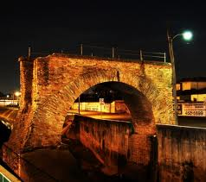
SIMBOLOS DE UM PASSADO
“UM PATRIMÔNIO HISTÓRICO DO MUNICÍPIO ”
Ponte Torta
JUNDIAÍ - SP
Progressão
Automática

Slide 2
um pouco de história...
O magnífico arco projetado pelo arquiteto da época deu origem a esse belo apelido. Foi também o caminho dos imigrantes da época e, a bucólica passagem de um bondinho que circulava puxado por animais, tudo isso antes dos anos 1900, ligava o povo do “centrinho” da cidade com o vilarejo da Vila Arens, que ostenta o nome até os dias de hoje.
Antigamente, e ainda no presente momento, serve como referência para muitas pessoas, permanecendo como um monumento que conta um pouco da historia da cidade de Jundiaí, tornando-se um patrimônio histórico do município.

Slide 3
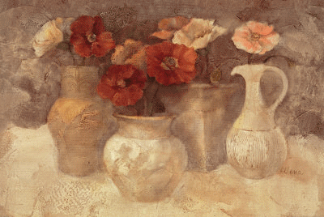
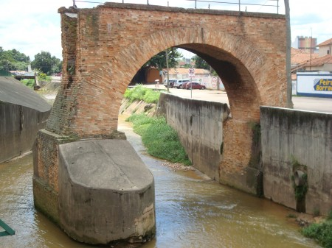
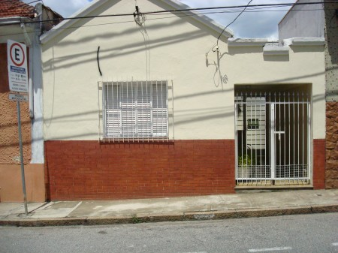
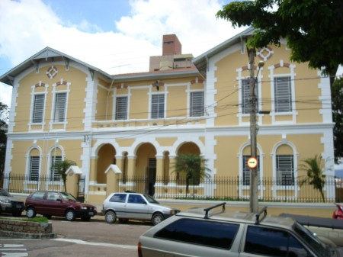
Percorrendo um dia desses a velha Rua Zacarias de Góes, coisa que não fazia há muito tempo, passei em frente ao local onde morei por muitos anos.
Bateu em mim uma sensação de nostalgia, uma saudade profunda dos tempos de menino, quando percorria descalço na parte central de terra e, nas margens, calcetadas com pedras, as famosas “sarjetas”.
Dali partia como um serelepe, de encontro ao vento, enchendo o rosto de alegria daquele pequeno mundo onde vivia. O “percurso” findava em uma curva da Avenida Paula Penteado, que era continuação da Zacarias. Dali em diante, o local tornava-se “meio desconhecido” impondo aos desavisados algum receio em passar adiante.
Ponte Torta
Residência de infância
Grupo Escolar

Slide 4
Com essa lembrança, parei o carro em frente da casa de número 67 e constatei algumas pequenas alterações, mas a fachada continuava igual. O passado começou a girar de forma intensa; veio à mente a fisionomia dos moradores daquela época. Onde estarão hoje? Muitos daqueles que sabemos já faleceram: meus pais, tios, tias e também primos.
Essa rua se destacava pela grande quantidade de parentes que residiam dentro de dois quarteirões. A afinidade era muita, vivíamos nos conectando, porque naquele tempo havia vários primos praticamente da mesma idade e, apesar dessa proximidade, as famílias realizavam varias reuniões, um dia na casa de cada um, sendo o que mais predominava após o farto almoço, eram as jogatinas de truco dos mais velhos, com aquelas gritarias e impropérios, no idioma Italiano.

Slide 5
A tarde tinha o jogo de “bocce” (bocha), cujo campo foi feito em mutirão e que era administrado pelo meu avô Antônio, mais conhecido pelo apelido italiano de “Tonella”. Ali se disputavam verdadeiras batalhas com muito “arranca rabos” que terminavam em rodada de pinga, cerveja, vinho e muita cantoria pelos homens, com canções de saudosismo do Velho Continente, a querida Itália.
Vi tudo isso acontecer na plenitude do meu tempo de criança, todas essas aventuras que, mais tarde, irmãos e primos também começaram a praticar.
No final do ano, perto do Natal, havia aqueles almoços tradicionais com alguns tomando verdadeiros “porres”, seguido às vezes pelos mais novos. Na passagem do ano, era uma bagunça total; na véspera havia comemorações pela rua toda, abraços, beijos, saudações efusivas em Italiano e depois havia o “baile”, onde os homens se vestiam de mulher, dando verdadeiros shows de malabarismo e cantorias que seguiam madrugada adentro.

Slide 6
Algumas figuras se destacavam. O tio João “Barbeiro” e seu velho “pássaro-preto” com que eu e a turma brincávamos coçando-lhe a cabeça até que soltasse aquele som estridente já esperado pela comunidade. Quantas travessuras eram planejadas no seu “salão”! A ousadia era tanta que tomávamos todo o café que a Tia Nica trazia para ele beber e ficávamos ali tomando o assento dos fregueses lendo a Gazeta Esportiva.
Tio Nicola tinha uma marcenaria Era uma pessoa empreendedora, até um barco produziu, eu acompanhava aquela construção com entusiasmo e satisfação e até ajudava fazendo alguma coisa. Depois vinham os outros “moleques”, a maioria, irmãos e primos.
Naquele local, a algazarra era imensa, enfurecendo o tio, deixando sua careca brilhante, ocorrendo à expulsão logo em seguida daquela bela oficina.

Slide 7
Lembrei-me de inúmeras passagens que, para registrar, seriam intermináveis. Cito os meus primos mais chegados: o Chito, Arnaldo, Bertinho, Tecão, Paulão e o Ed que a vida levou tão jovem.
Essa “batota” coadjuvada pelo meu irmão Luizinho e outros “moleques” da rua, se reunia para fazer com a bola de capotão, verdadeiros “rachas”, com muita vidraça quebrada, bolas furadas pelos vizinhos, tudo no campinho que havia no começo da Av. Paula Penteado.
Lembro também dos furtos de jabuticaba no quintal dos vizinhos. Até tiro de sal levamos uma ocasião, mas não desistíamos. Um dia até a polícia foi chamada pelo proprietário, uma confusão dos diabos para os nossos pais.

Slide 8
Para não citar só gente da família, vieram a minha mente, algumas figuras ilustres: o Zé Preto, por exemplo, que morava em um ranchinho e produzia verduras no quintal. Minha mãe mandava comprar, porque os irmãos, a Macaia e o Luizinho, a principio tinham medo daquela figura meio estranha, com um corte de cabelo no formato de um boné, parecendo pela cabeleira e altura, um guerreiro africano da tribo dos “Massai”.
Outra figura impressionante era um motorista de praça de nacionalidade italiana (Boia Béstia), que, depois da aposentadoria, criava canários no porão da casa, que eu ajudava a alimentar e limpar as gaiolas. Havia também o “Bastião Pintor” e seus filhos o “Nenê” e o Xuruca, este último metido a cantor; o popular “Baitaca”, Aécio e o irmão Décio, “Cráu” (bom de bola), “Zé Macabro” entre tantos outros.

Slide 9
Não podia deixar de registrar as ótimas festas juninas, patrocinadas pela Dona Nenê, em que todo o povo dos dois quarteirões marcava presença. Tomávamos quentão e comíamos bolo de fubá, que as famílias da rua levavam como prenda para entrar na festa, tudo em grande fartura.
Os foguetórios eram primazia do festeiro, que se fazia representar pelo Zé Preto; depois vinham as rezas com louvores aos três santos, Pedro, João e Antônio. O barulho dos rojões era uma coisa que nos atraia e pedíamos alguns emprestados ao Zé, dizendo que era para ajudá-lo na empreitada, mas, na verdade, soltávamos no quintal dos vizinhos, aqueles que não gostávamos (furadores de bola), nos finais de semana seguintes.

Slide 10
Depois de alguns anos, os irmãos foram crescendo e começou a aventura do inicio do saber: O local escolhido e o mais perto de casa era o Grupo Escolar Siqueira de Moraes, mas era muito longe para nós, o caminho iria ultrapassar aquela barreira da curva da Paula Penteado. Como seria ir além? No primeiro dia de aula, a mãe Helena conduziu-me.
Lembro-me muito bem de que ela falava que, quando chegasse à vez dos manos menores, eu deveria conduzi-los e pediu cuidado quando saíssemos da rua principal, que acessava o Grupo Escolar, para não continuar, porque lá adiante, havia a Ponte Torta e era um local muito perigoso. Fiquei com aquilo na cabeça porque meu limite de mundo era a curva. Agora tinha a tal de ponte. Como seria? Se fosse torta para baixo, eu cairia no rio? Eram coisas para encher a cabeça de preocupação quando tivesse que levar os irmãos.

Slide 11
Cresci junto deles, mas quem mais me acompanhava nas pequenas travessuras junto com a molecada da rua, era o mano Luizinho nas aventuras mais distante de casa.
A tal de Ponte torta era uma meta a ser atingida naquela ocasião, fazia planos para ir ao local quando voltasse da escola e passava perto do limite imposto por minha mãe, olhava para o final da rua e não a percebia nada!
Um dia a curiosidade foi maior e não resisti: em vez de seguir o caminho habitual, continuei em linha reta para chegar à ponte, sem perguntar nada a ninguém: o pai Vico sempre falava que não era para conversar com estranhos.

Slide 12
Caminhei por algumas quadras e avistei a ponte, fui chegando mais perto e constatei que não estava mais em uso. Era em formato de arco, cheia de mato nas margens, o rio Guapeva passava lento, com suas aguas barrentas dominando a paisagem...
Graças a iniciativa de alguns setores organizados da sociedade jundiaiense , esse patrimônio público
permanece em pé, arrancando ainda, suspiros apaixonados dos historiadores da cidade.

Slide 13
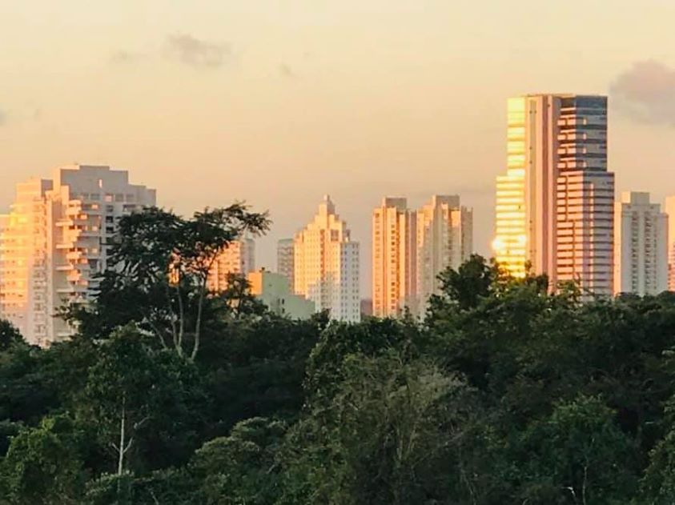

CRIAÇÃO E FORMATAÇÃO
TONINHO VENDRAMINI
Fotos
Acervo Pessoal e Internet
Pesquisa Elaboração Texto
Internet
Músicas de Fundo
Acompanhamentos
Star Dust / Edelweiss
Orquestrações
Ernesto Cortazar
André Rieu
Encerramento
Quero Beijar-te As Mãos
Cantor: Carlos José
ACESSE MEUS ESPAÇOS CULTURAIS E TORNE-SE MEU SEGUIDOR
http://vendraminiletras.blogspot.com/
www.sergrasan.com/toninhovendraminislides/
PARTICIPAÇÕES:
    ASSOCIAÇÃO DOS POETAS E ESCRITORES DE JUNDIAÍ E REGIÃO
ACADEMIA NACIONAL DE LETRAS DO PORTAL DO POETA BRASILEIRO - ACADÊMICO 28

